Slide 1
HTML Study 1 / 2 주차

Slide 2
- canvas - context - line - curves - rect - gradient -overlay - transform - shadow - pattern

Slide 3

canvas
Canvas 안에 메세지를 넣어두면 Canvas 를 지원하지 않는 브라우저에서 대체 문구를 내보낼 수 있음
width, height 대신 style = “width: n; height : n;” 을 사용하면 이상하게 화면이 늘어남

Slide 4
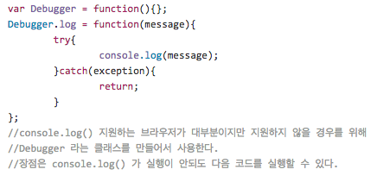
canvas

Slide 5
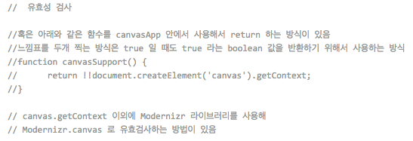
canvas

Slide 6
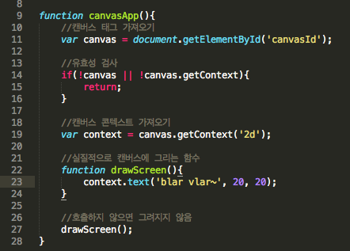
canvas
기본 형식 :
캔버스 안에서 사용할 함수는 캔버스 동작 함수 내의 내부 함수로 정의

Slide 7
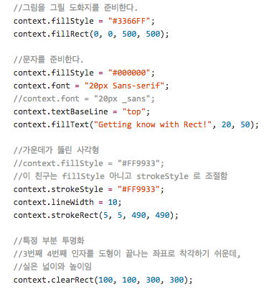
rect

Slide 8

draw line
이 부분이 없으면 모든 그림을 연결
선 그리기 시작
선 그리기 종료
호출 해야만 선이 표시

Slide 9
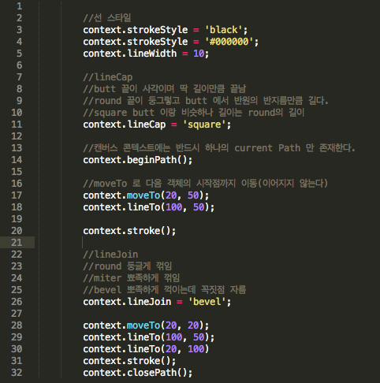
line

Slide 10
curves
기준점1
기준점2
원점
종료점
원점은 현재 위치로 커브 함수에 들어가지 않는다.
각각 기준점 1 의 x, y, 기준점 2 의 x, y, 종료점의 x, y
quadratic 은 커브가 한번이라 기준점 2 의 좌표가 생략

Slide 11
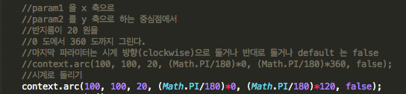

arc
마지막 커서
x1, y1
p1 좌표, p2 좌표, 반지름
호의 반지름
x2, y2

Slide 12
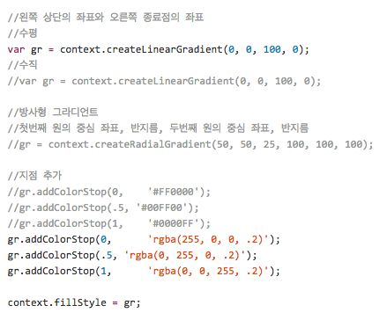
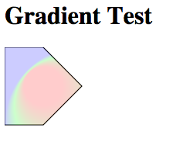
gradient
(50, 50)
(100, 100)

Slide 13
overlay
디폴트 : source-over 순서대로 쌓기
destination-over 역순으로 쌓기
먼저 그려진 객체 : destination
나중에 그려진 객체 : source
ex >
source-in : 나중에 그려진 객체 중 영역이 겹치는 부분만
destination-out : 먼저 그려진 객체 중 영역이 겹치지 않는 부분만
낑겨 넣기?

Slide 14
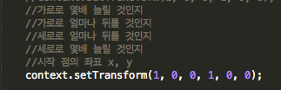
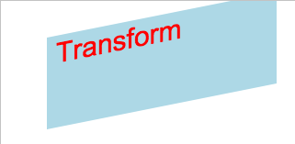
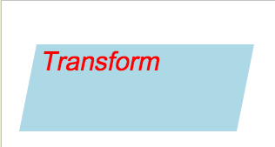
transform1
두번째 인자가 -0.2
세번째 인자가 -0.2

Slide 15

transform2
(0, 0)
1 . 중심점을 가운데로 옮겨서
2. 시계방향으로 45 도를 틀어서
3. 가로만 두배로 늘린다
1. 중점 이동
(50, 50)
2. 45 도 회전
3. 가로 x 2

Slide 16
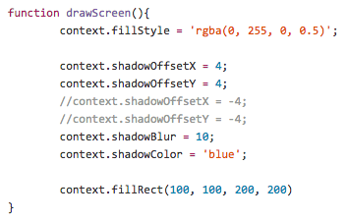

shadow
setOffsetX, setOffsetY 는 pixel 단위이며, 제한 없음
context.shadowBlur=2000;

Slide 17

clip
전체 영역 중에서 50, 50 만 사용하겠다는 의미.
아래 코드에 모두 영향을 미치므로
context.save() / context.restore() 와 함께 사용한다

Slide 18
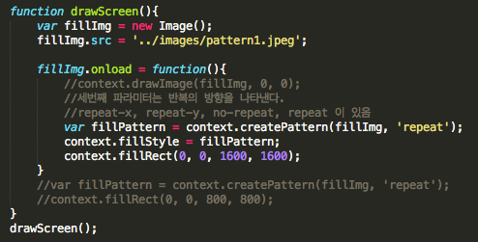
pattern

Slide 19
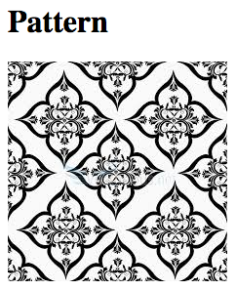
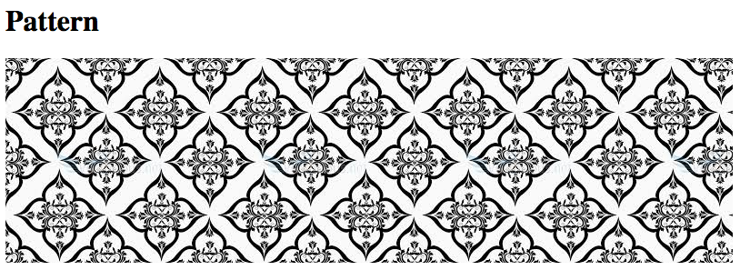
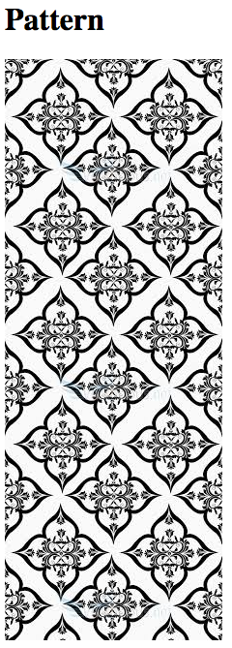
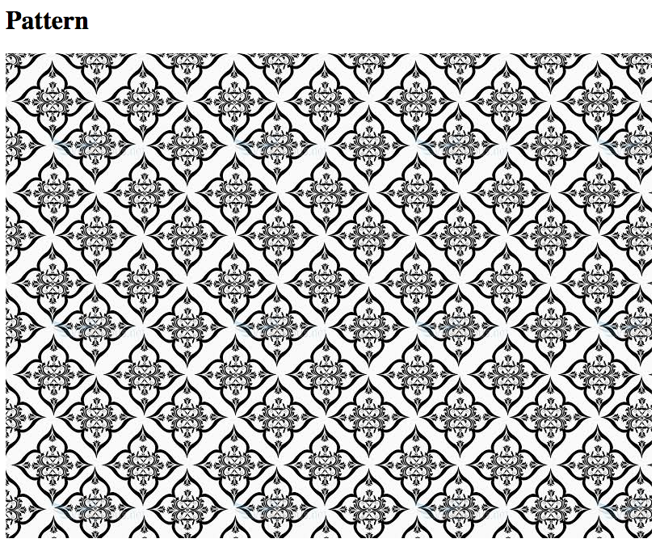
pattern
no-repeat >> 원본
repeat-x
repeat-y
repeat

